Slide 1

Tập làm văn
VIẾT ĐOẠN VĂN
KỂ VỀ VIỆC CHĂM SÓC CÂY CỐI
Đọc mở rộng

Slide 2
KHÁM PHÁ

Slide 3

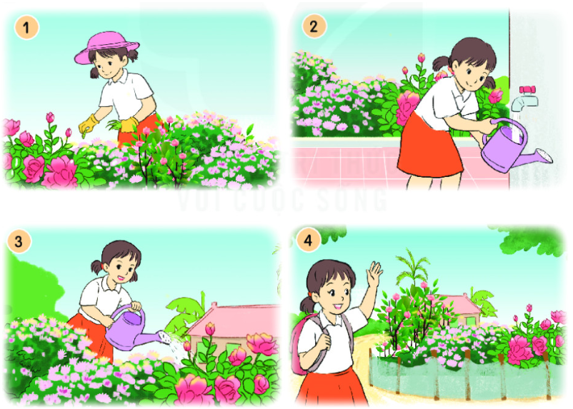
1. Nhìn tranh, nói về việc bạn nhỏ đang làm.

Slide 4
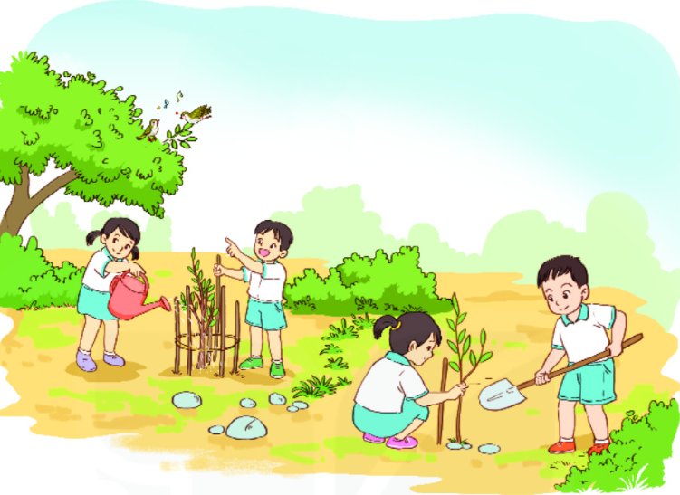
2. Viết 3 – 5 câu kể lại việc em và các bạn chăm sóc cây.
G:
- Em và các bạn đã làm việc gì để chăm sóc cây?
- Kết quả công việc ra sao?
- Em có suy nghĩ gì khi làm xong việc đó?

Slide 5
Viết 3 – 5 câu kể lại việc em và các bạn chăm sóc cây.
BÀI THAM KHẢO
Khu vườn nhỏ của trường em trồng rất nhiều loài hoa. Trong vườn có hoa hồng, hoa huệ, hoa cúc,… Vào những giờ ra chơi, chúng em thường thích tới chăm sóc cây cối ở đây. Bạn thì nhổ cỏ, bạn tưới cây, bạn xới đất,… Cây cối trong vườn ngày càng xanh tươi hơn. Em cảm thấy mình đã góp phần làm cho vườn trường thêm xanh, sạch, đẹp hơn.

